Slide 1

MISSION :
LABELLISATION AUTOMATIQUE DES PRODUITS

Slide 2


Analogues
Complémentaire
Automatiser la catégorisation des articles

Slide 3
Notes (à supprimer)
Je suis Data Scientist chez « Place de marché » (A*)
A* est une market place anglaise (Pro à particuliers)
Les vendeurs ajoutent un produit avec une photo+une description
Automatiser l’attribution de la catégorie d’un nouveau produit
OBJ1 : Faire une étude de faisabilité d’un moteur de classification
Prétraitement
Extraction de features
2D réduction, viz catégories vs cluster + ARI
Image (SIFT/CNN TL 4 modèles)
Texte (CV, TFIDF / GLOVE ou FT / BERT / USE)
RGPD : Linda a vérifié les contraintes de propriété intellect.
OBJ2 : CLASSIFICATION SUPERVISEE IMAGES
Classification CNN avec fine tuning
Tester le fine tuning avec ou sans data augmentation
OBJ3 : ELARGISSEMENT DE LA GAMME
- Tester la collecte de produits à base de champagne avec l’API

Slide 4
Plan (à supprimer)
Durée de la présentation 20 min (+/-5)
A/ Rappel de la problématique
- Intro (2 min)
B/ Explication des prétraitements, extractions de feature et résultats de l’ARI pour l’étude de faisabilité
B.1 Partie texte (5 min)
B.2 Partie image (5 min)
C / Classification supervisée
Résultats avec la partie SIFT ?( 3 min)
D / API (1 min)
E / Travail de veille technique récente (4 min?)
- Transfer learning ?

Slide 5
Automatiser la catégorisation des articles
Améliorer l’expérience utilisateur pour les vendeurs et les acheteurs
Comment attribuer automatiquement la catégorie d’un nouveau produit ?
Analyse et prétraitement des données
Extraction des caractéristiques numériques avec différents algorithmes
Evaluer leur capacité à séparer les produits en catégories distinctes
Retenir un modèle et évaluer sa capacité à bien classifier
Démontrer la faisabilité d’ajouter de nouvelles données via une API

Slide 6
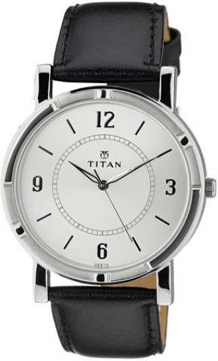
Le processus d’ajout de nouveaux articles
Saisie manuelle des informations par le vendeur
IMAGE
NOM DU PRODUIT + DESCRIPTION
CATEGORIE
Titan 1639SL03 Analog Watch - For Boys, Men - Buy Titan 1639SL03 Analog Watch - For Boys, Men 1639SL03 Online at Rs.1695 in India Only at Flipkart.com. - Great Discounts, Only Genuine Products, 30 Day Replacement Guarantee, Free Shipping. Cash On Delivery!Titan 1639SL03 Analog Watch - For Boys, Men
MONTRE

Slide 7
Un échantillon de 1050 produits

Slide 8

DONNEES TEXTE

Slide 9
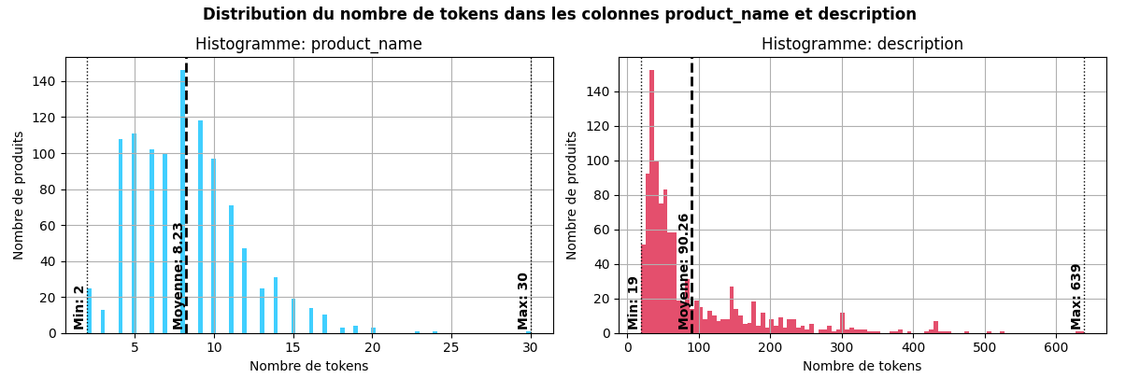
Analyse des champs texte
Longueur moyenne des tokens : 5 caractères
Product_name : Une distribution homogène et centrée du nombre de tokens
Description : une distribution hétérogène et asymétrique

Slide 10
Décomposition en tokens
Longueur moyenne d’un token 4 à 5 caractères:
product_name : une distribution homogène et centrée
Description : une distribution hétérogène et asymétrique

Slide 11
Les prétraitements texte
Deux approches :
Données brutes : suppression des emails, correction des erreurs de tokénisation (’13cm,3kFactory’)
Données simplifiées : Exemple avec une phrase et le type de prétraitement utilisée (lemmes, lowercase, token alphabétiques, retrait chiffre, retrait des stopwords)

Slide 12
Les différents types de modèle
Famille | Modèles | Caractéristiques clés
Méthode de vectorisation basée sur la fréquence d’apparition | Count Vectorizer Tf-Idf Vectorizer | Représentation en Bag-of-Words
Embeddings de mots statiques | Word2vec Glove

Slide 13
Features texte
Séparation du travail image et texte
Dispose d’un jeu de données de 1050 images et descriptions avec la réalité terrain (catégorie du produit)

Slide 14
ARI texte
Séparation du travail image et texte
Dispose d’un jeu de données de 1050 images et descriptions avec la réalité terrain (catégorie du produit)

Slide 15
Prétraitement image
Séparation du travail image et texte
Dispose d’un jeu de données de 1050 images et descriptions avec la réalité terrain (catégorie du produit)

Slide 16
Features image
Séparation du travail image et texte
Dispose d’un jeu de données de 1050 images et descriptions avec la réalité terrain (catégorie du produit)

Slide 17
ARI image
Séparation du travail image et texte
Dispose d’un jeu de données de 1050 images et descriptions avec la réalité terrain (catégorie du produit)

Slide 18
Conclusion sur la faisaibilité
Comparaison des résultats
Choix du modèle pour la classification

Slide 19
Classification supervisée
Par un modèle de type régression logistique ? SVM ?

Slide 20
Classification supervisée
Présentation des résultats

Slide 21
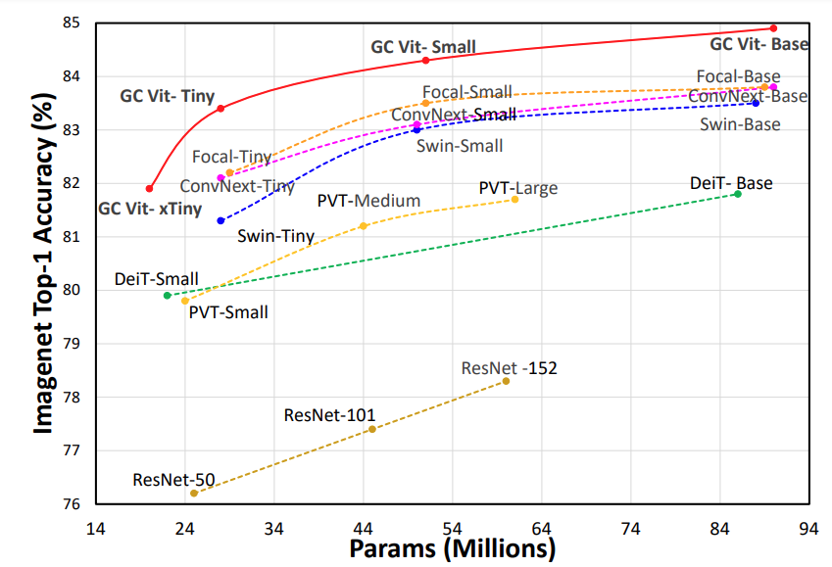
Travail de veille avec technique récente
Présentation du Vision Transformer GC Vit Xtiny

Slide 22
Travail de veille avec technique récente
On va utiliser les 1050 images
Sans modification
Avec data augmentation : utile pour la robustesse de l’algorithme
Montrer un exemple de deux images avec data augmentation

Slide 23
Travail de veille avec technique récente
Analyse des résultats

Slide 24
API
Elargissement de la gamme de produits : tester l’api pour récupérer des produits de la catégorie champagne
Copie du dataframe formaté

Slide 25
API
Elargissement de la gamme de produits : tester l’api pour récupérer des produits de la catégorie champagne
Copie du dataframe formaté

